Slide 1
Звіт про роботу
Понятовської Тетяни Валеріївни
вчителя біології, хімії та екології Ізмаїльської ЗОШ №6
2016 р
Notes:
ПТВ

Slide 2
“Новый мир имеет новые условия и требует новых действий»
Н.Рерих
Вчитель – людина, яка може робити складні речі
легкими.
Р.У.Емерсон
Notes:
ПТВ

Slide 3
Проблема, над якою працюю:
“Формування універсальних навчальних
дій на уроках хімії”
Notes:
ПТВ

Slide 4
Головна ідея досвіду
Формування універсальних навчальних дій – шлях до підвищення якості освіти, розкриття здібностей учнів, підготовки до життя у сучасному високотехнічному і мінливому, конкурентному світі
Notes:
ПТВ

Slide 5
Модель реалізації
Прийоми формування УНД:
•Підвищення рівня предметних, метапредметних компетентностей
•Створення простору для самореалізації при навчанні
•Сучасний метапредметний урок
•Індивідуальний підхід до кожного учня
Notes:
ПТВ

Slide 6
Очікуваний результат
• Підвищення мотиваційної активності учасників навчального процесу
• Створення середовища для професіонального спілкування між учасниками навчального процесу
Notes:
ПТВ

Slide 7

УНІВЕРСАЛЬНІ НАВЧАЛЬНІ ДІЇ
Комунікативні
Пізнавальні
Особистісні
Регуляторні
Notes:
ПТВ

Slide 8
Особистісні універсальні навчальні дії – дії,за допомогою яких учні визначають значущість та сенс навчання
Участь у проектах
Підведення підсумків
Творчі завдання
Зорове, моторне,вербальне сприйняття
Уявне відтворення картини, ситуації, відеофільма
Самооцінка події, пригоди
Notes:
ПТВ

Slide 9
Регулятивні універсальні навчальні дії – ті, за допомогою яких учні організують навчальну діяльність
“Навмисні” помилки
Пошук інформації у запропонованих джерелах
Взаємоконтроль
Диспут
“Шукаю помилки”
Контрольне опитування за певною проблемою
Notes:
ПТВ

Slide 10
Пізнавальні універсальні навчальні дії – ті, за допомогою яких учні здійснюють пізнавальний процес
“знайди відмінності”
“на що схоже?”
“третій зайвий”
“лабіринти”, “ланцюжки”
дотепні рішення
складання опорних схем
робота з таблицями
складання та розшифрування діаграм
робота зі словниками
Notes:
ПТВ

Slide 11
Комунікативні універсальні навчальні дії ті, що для розв’язування навчальних задач налагоджують спілкування учнів між собою
складання завдань партнеру
відгук на роботу товариша
групова робота по складанню кросвордів
“відгадай, про кого говорим”
“підготуй оповідання”,замалюй.., поясни…
діалогове прослуховування (зворотній зв’язок)
Notes:
ПТВ

Slide 12
Етапи формування універсальних навчальних дій
І етап – вступ – мотивація
ІІ етап – відкриття хімічних знань
ІІІ етап – формалізація знань
ІV етап – узагальнення і систематизація
Notes:
ПТВ

Slide 13
Перетворення теми урока в педагогічну задачу (приклади):
Корінь – якір, насос, хранилище –
зовнішня та внутрішня будова кореня.
Яку капусту зайці не їдять? – значення водоростей.
“Мал золотник – да дорог” – значення вітамінів.
Notes:
ПТВ

Slide 14
Завдання для актуалізації опорних знань і вмінь
Біологічні диктанти
Робота з “німими” схемами
“Розірвана шпаргалка” – вставити відсутні за змістом слова в таблицю, текст, випра-вити помилки.
“Вірю - не вірю”
“Ромашка”
Notes:
ПТВ

Slide 15
Методи “Прес”: позиція→аргументи→приклад→висновок
Позиція : “Я вважаю, що…”
Обгрунтування:”Тому що…”, “Так як…”
Приклади, факти…
Висновок (узагальнення своєї думки):
“Таким чином, я вважаю…”, “Тому…”
Демокрит сказав:
”Подібно до того, як існує хвороба тіла, існує хвороба способу життя”. У чому ж полягає хвороба способу життя?
Або “Перехресна дискусія”: питання для неї –стрижневе для теми, що вивчається. Учні наводять аргументи ”За” і “Проти”, або “Благо” чи “Зло”, конструюя причинні зв’язки між основними поняттями теми.
Notes:
ПТВ

Slide 16



Використання ігрових засобів
“Листи без зворотньої адреси”
Робота в групах: визначте авторів, ознайомтесь із змістом і розкажіть у формі ”кластера”
Notes:
ПТВ

Slide 17
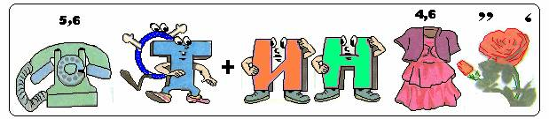
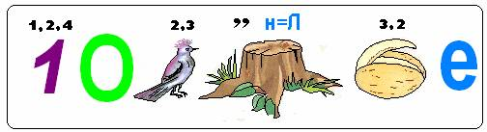
Використання ігрових засобів
Ребуси:
ФОТОСИНТЕЗ
ОДНОДОЛЬНІ
Notes:
ПТВ

Slide 18
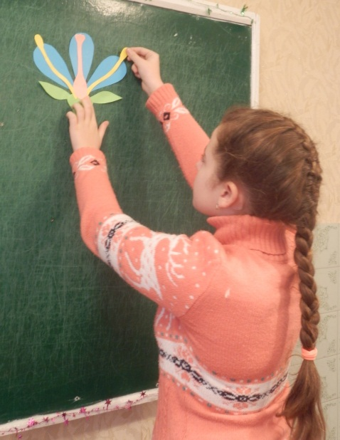
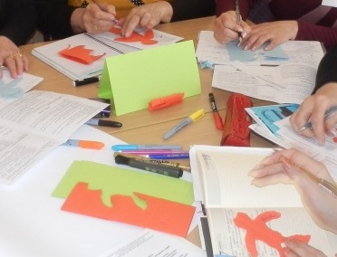
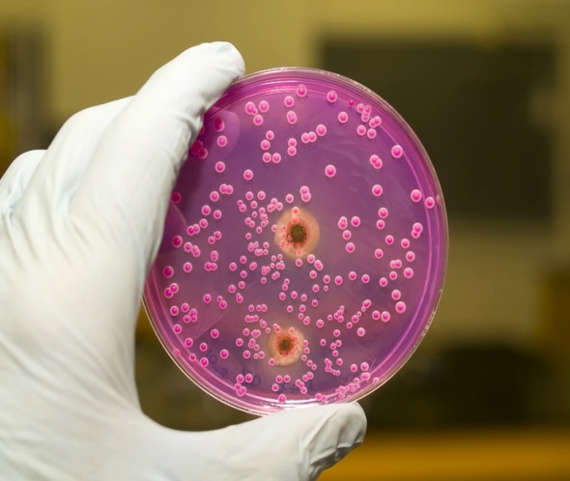
Метод проектів , творчі завдання, модельний метод
Такі завдання пробуджують у учнів інтерес до біологічних знань та формують в них уміння грамотно користуватись цими знаннями в повсякденному житті
Notes:
ПТВ

Slide 19
Що ж дають універсальні навчальні дії?
Можливісь самостійно здійснювати навчальну діяльність
Вміння ставити навчальні цілі
Вміння шукати і використовувати необхідні засоби для досягнення мети
Вміння контролювати і оцінювати навчальну діяльність та її результати
Створювати умови для розвитку особистості та її самореалізації
Майстерність співробітництва з дорослими та однолітками
Готовність до неперервної освіти
Високу соціальну і професіональну мобільність!
Notes:
ПТВ

Slide 20
Творчих успіхів!
Дякую за увагу!
Notes:
ПТВ

